Slide 1
화면설계서 양식
0.0
0000.00.00
홍길동

Slide 2
History
2
Version. | Date. | Content. | Page. | Owner.
v0.0 | 0000/00/00 | 변경 또는 추가 내용을 기술해주세요. | - | 작성자명

Slide 3
서비스 개요
3
구분 | 내용
기획배경 | 기획을 진행하는 원인과 이유를 정리해주세요.
기획목적 | 기획의 목적을 정리해주세요. 기획의 목적은 정성적인 기준이어야 합니다.
기대효과 | 해당 기획안의 구현을 통해 기대하는 바를 정량적으로 정리해주세요. 기대효과는 앞서 정리한 기획의 목적을 정량화 함을 의미합니다.
기능요약 | 범위 내 주요 기능 및 서비스의 내용을 요약 정리합니다.
기타사항 | 기타 서비스 구현과 관련해서 전달해야 하는 사항을 기록합니다.
기획일정 | 1W |  |  |  |  |  |  | 2W |  |  |  |  |  |  | 3W |  |  |  |  |  |  | 4W |  |  |  |  |  |  | 5W
 | 1 | 2 | 3 | 4 | 5 | 6 | 7 | 8 | 9 | 10 | 11 | 12 | 13 | 14 | 15 | 16 | 17 | 18 | 19 | 20 | 21 | 22 | 23 | 24 | 25 | 26 | 27 | 28 | 29 | 30
Business modeling
Benchmarking
Value Proposition
Service Modeling
Service Policy
User interface

Slide 4
User flow
4
Login User flow | 1 STEP. Process name. | 2 STEP. Process name. | 3 STEP. Process name. | 4 STEP. Process name.
START
Process
Process
Process
Process
Process
Process
END
Process
logic
NO
YES
Process
Process
Process
logic
NO
Process
Process
YES
Process
Process
Process
Process
Connect
Connect

Slide 5


Logic process
Start
Connect
OOOO Page
Input Information
-
-
-
Input
OOOO Page
Input Information
-
-
-
-
Input
NO
End
judgment
OOOO OO OOOO OO OO
OOOOO OO OOO
YES
Input Information
-
-
-
Process
Process
확인
NO
OOOO Page
judgment
OOOO DB
NO
NO
Process
judgment
judgment
Input Information
-
-
-
YES
YES
DB
connect
OOOO DB

Slide 7

인트로
7
Summery.
최신 버전 체크 공지사항 특이사항 없으면 List 로 Default 구경하기
1
2
3
4
5
6
7

Slide 8
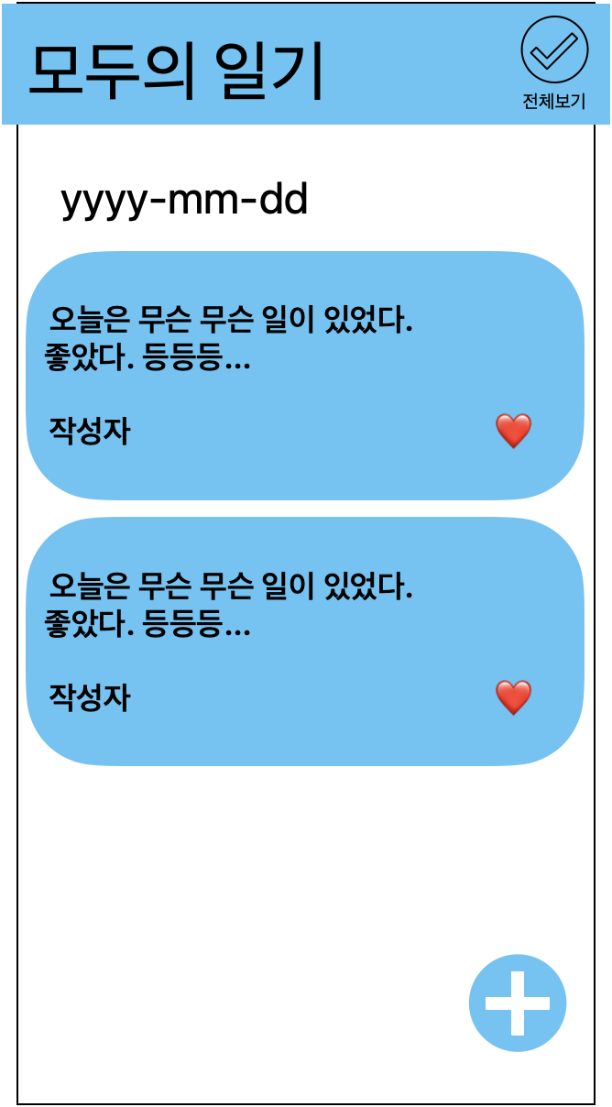
리스트
8
Summery.
최신순(오늘자) 조회, 30개씩 페이징처리 전체보기, 내것만 보기 좋아요, 취소 좋아요, 작성하기 누를 때, 로그인/가입하기
1
2
3
4
5
6
7

Slide 9
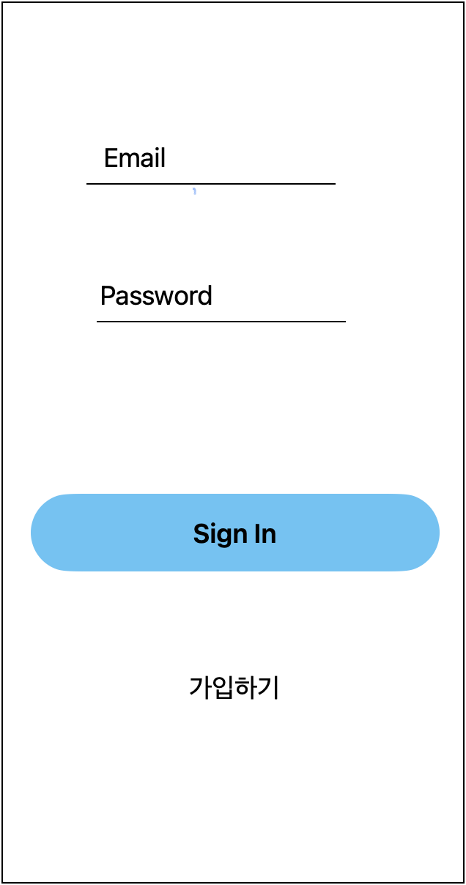
로그인
9
Summery.
Email 기반의 로그인 로그인 이력 있으면 Email 세팅 구경하기도 있어야 할 듯 비밀번호 찾기도 있어야 할 듯
1
2
3
4
5
6
7

Slide 10
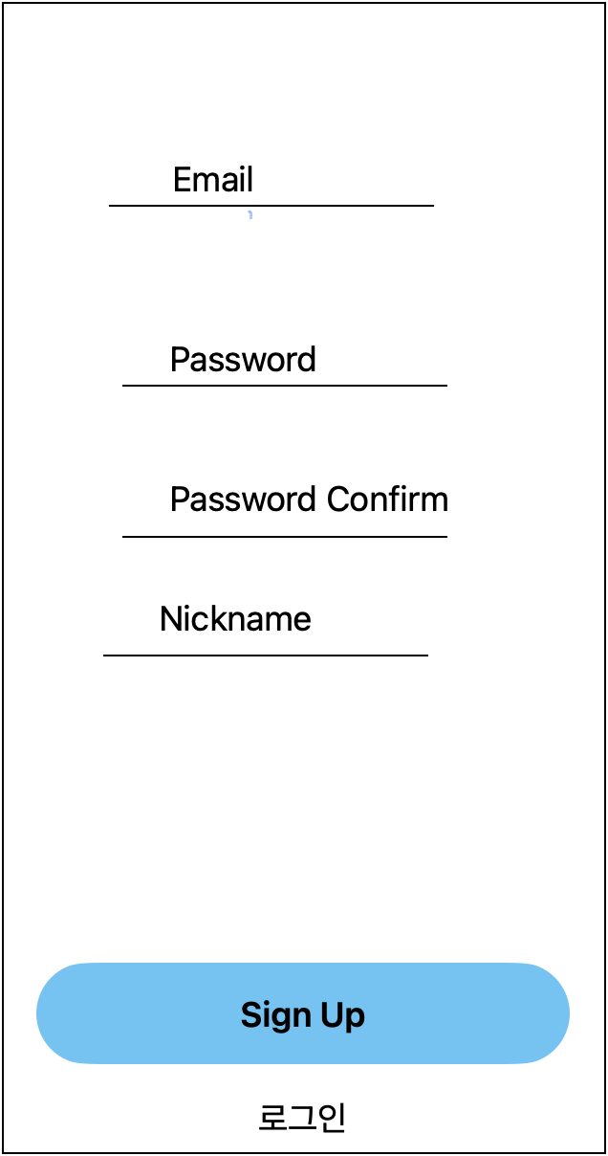
가입
10
Summery.
Email를 통한 가입절차 – 인증메일 인증메일 > 성공페이지 > app 호출 닉네임에 형용사(랜덤) 붙여서 가입
1
2
3
4
5
6
7

Slide 11
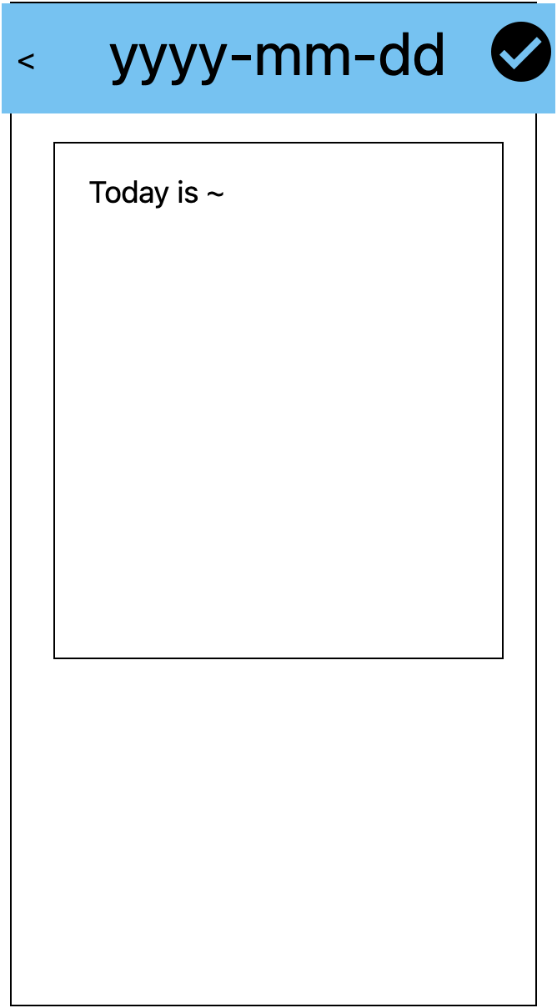
작성
11
Summery.
입력화면으로 날짜를 선택하고 일기를 쓸 수 있다.
1 | 뒤로가기. 팝업으로 종료 여부 확인 “저장하지 않고 종료하시겠습니까?” “네, 나가기”, “아니오”
2 | 날짜선택기, 기본적으로 오늘을 지정 - 오늘보다 미래 날짜면 예
3 | 저장. 팝업을 저장여부 확인 “입력하신 내용을 저장합니다” “네 저장”, “아니오” - 입력값이 없을경우 에러처리 서버로 저장 후 리스트로 돌아간다.
4
5
6
7
에러처리
1 | 오늘보다 미래면 ”선택할 수 없는 날자입니다.”
2 | 입력값이 비어있으면, “내용이 비어 있습니다”
3
4

Slide 12
12
Summery.
Summery에는 해당 페이지와 관련된 요약사항을 정리해주세요. Content_#001 Content_#002 Content_#003
1
2
3
4
5
6
7

